Slide 1


注解
演讲人：秦丽芳
班级：20软信3班

Slide 2
一、什么是注解？
就是代码里的特殊标志，这些标志可以在编译，类加载，运行时被读取，并执行相应的处理，以便于其他工具补充信息或者进行部署。
根据注解是否包含成员变量，可以分为如下两类。
标记注解：没有定义成员变量的注解类型被称为标记注解。这种注解仅利用自身的存在与否来提供信息，如前面介绍的 @Override、@Test 等都是标记注解。
元数据注解：包含成员变量的注解，因为它们可以接受更多的元数据，所以也被称为元数据注解。

Slide 3
二、java中基本的注解
1.@Override
2.@Deprecated 标示已过时
3.@SuppressWarnings 抑制编译器警告
4.@SafeVarargs
5.@FunctionalInterface 函数式结构

Slide 4
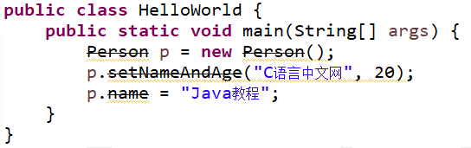
2、标示已过时:@Deprecated
从图中可以看到代码中不仅有删除线，而且还有编译警告。

Slide 5
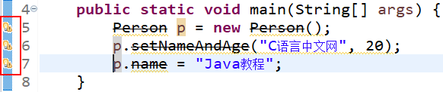
3、抑制编译器警告:@SuppressWarnings
主要用在取消一些编译器产生的警告对代码左侧行列的遮挡，有时候这样会挡住我们断点调试时打的断点。如下图所示。
如果你确认程序中的警告没有问题，可以不用理会。

Slide 6
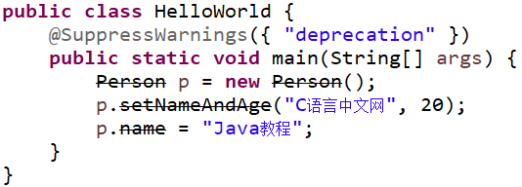
通常情况下，
如果程序中使用没有泛型限制的集合将会引起编译器警告，
为了避免这种编译器警告，
可以使用 @SuppressWarnings 注解消除这些警告。

Slide 7
5.函数式接口 @Functionallnterface
在学习 Lambda 表达式时，我们提到如果接口中只有一个抽象方法（可以包含多个默认方法或多个 static 方法），那么该接口就是函数式接口。
@FunctionalInterface 就是用来指定某个接口必须是函数式接口。
所以 @FunInterface 只能修饰接口，不能修饰其它程序元素。
Java 8 允许使用 Lambda 表达式创建函数式接口的实例，因此 Java 8 专门增加了 @FunctionalInterface。

Slide 8
三、自定义注解
声明自定义注解使用 @interface 关键字（interface 关键字前加 @ 符号）实现。
// 定义一个简单的注解类型
public @interface Test {
}
上述代码声明了一个 Test 注解。
定义注解和定义类相似，注解前面的访问修饰符和类一样有两种，分别是公有访问权限（public）和默认访问权限（默认不写）。一个源程序文件中可以声明多个注解，但只能有一个是公有访问权限的注解。且源程序文件命名和公有访问权限的注解名一致。
默认情况下，注解可以在程序的任何地方使用，通常用于修饰类、接口、方法和变量等。

Slide 9
public @interface MyTag {
// 定义带两个成员变量的注解
// 注解中的成员变量以方法的形式来定义
String name();
int age();
}
以上代码中声明了一个 MyTag 注解，定义了两个成员变量，分别是 name 和 age。
成员变量也可以有访问权限修饰符，但是只能有公有权限和默认权限。
如果在注解里定义了成员变量，那么使用该注解时就应该为它的成员变量指定值，
如下代码所示。
public class Test {
// 使用带成员变量的注解时，需要为成员变量赋值
@MyTag(name="xx", age=6)
public void info() {
}

Slide 10
如果为注解的成员变量指定了默认值，
那么使用该注解时就可以不为这些成员变量赋值，
而是直接使用默认值。
public @interface MyTag {
// 定义了两个成员变量的注解
// 使用default为两个成员变量指定初始值
String name() default "C语言中文网";
int age() default 7;
}
public class Test {
// 使用带成员变量的注解
// MyTag注释的成员变量有默认值，所以可以不为它的成员变量赋值
@MyTag
public void info() {
...
}
...
}

Slide 11
四、元注解
元注解是负责对其它注解进行说明的注解，
自定义注解时可以使用元注解。
Java 5 定义了 4 个注解，分别是
@Documented、@Target、@Retention 和 @Inherited。
Java 8 又增加了 @Repeatable 和 @Native 两个注解。
这些注解都可以在 java.lang.annotation 包中找到。

Slide 12
1、@Documented
默认情况下，JavaDoc 是不包括注解的，
但如果声明注解时指定了 @Documented，就会被 JavaDoc 之类的工具处理，
所以注解类型信息就会被包括在生成的帮助文档中。
@Documented
@Target({ ElementType.TYPE, ElementType.METHOD })
public @interface MyDocumented {
public String value() default "这是@Documented注解";
}
测试类：
@MyDocumented
public class DocumentedTest {
/**
* 测试document
*/
@MyDocumented
public String Test() {
return "C语言中文网Java教程";
}
}

Slide 13
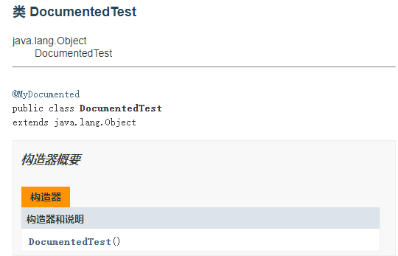
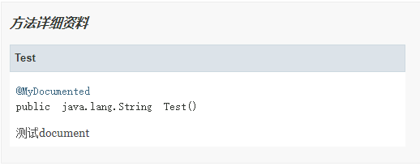
打开 Java 文件所在的目录，分别输入如下两条命令行：
javac MyDocumented.java DocumentedTest.java
javadoc -d doc MyDocumented.java DocumentedTest.java
运行成功后，打开生成的帮助文档，
可以看到在类和方法上都保留了 MyDocument 的注解信息。如下图所示

Slide 14
2、@Target
@Target 注解用来指定一个注解的使用范围，
即被 @Target 修饰的注解可以用在什么地方。
@Target 注解有一个成员变量（value）用来设置适用目标
，value 是 java.lang.annotation.ElementType 枚举类型的数组，
下表为 ElementType 常用的枚举常量。
名称 说明
CONSTRUCTOR 用于构造方法
FIELD 用于成员变量（包括枚举常量）
LOCAL_VARIABLE 用于局部变量
METHOD 用于方法
PACKAGE 用于包
PARAMETER 用于类型参数（JDK 1.8新增）
TYPE 用于类、接口（包括注解类型）或 enum 声明

Slide 15
自定义一个 MyTarget 注解，使用范围为方法，代码如下所示。
@Target({ ElementType.METHOD })
public @interface MyTarget {
}
class Test {
@MyTarget
String name;
}
如上代码注解 MyTarget会编译错误，错误信息为：
The annotation @MyTarget is disallowed for this location
提示此位置不允许使用注解 @MyDocumented，
@MyTarget 不能修饰成员变量，只能修饰方法。

Slide 16
3、@Retention
@Retention 用于描述注解的生命周期，也就是该注解被保留的时间长短
SOURCE：在源文件中有效（即源文件保留）
CLASS：在 class 文件中有效（即 class 保留）
RUNTIME：在运行时有效（即运行时保留）
生命周期大小排序为 SOURCE < CLASS < RUNTIME，
前者能使用的地方后者一定也能使用

Slide 17
4、@Inherited
@Inherited 是一个标记注解，用来指定该注解可以被继承。
使用 @Inherited 注解的 Class 类，表示这个注解可以被用于该 Class 类的子类。
就是说如果某个类使用了被 @Inherited 修饰的注解，则其子类将自动具有该注解。
5、@Native
使用 @Native 注解修饰成员变量，则表示这个变量可以被本地代码引用，常常被代码生成工具使用。
对于 @Native 注解不常使用，了解即可。

Slide 18
6、@Inherited
@Inherited 是一个标记注解，用来指定该注解可以被继承。
使用 @Inherited 注解的 Class 类，表示这个注解可以被用于该 Class 类的子类。
就是说如果某个类使用了被 @Inherited 修饰的注解，则其子类将自动具有该注解。
//创建一个自定义的注解
@Target({ ElementType.TYPE })
@Inherited
@Retention(RetentionPolicy.RUNTIME)
public @interface MyInherited {
}
@MyInherited
public class TestA {
public static void main(String[] args) {
System.out.println(TestA.class.getAnnotation(MyInherited.class));
System.out.println(TestB.class.getAnnotation(MyInherited.class));
System.out.println(TestC.class.getAnnotation(MyInherited.class));
}
}
class TestB extends TestA {
}
class TestC extends TestB {
}
运行结果
@MyInherited()
@MyInherited()
@MyInherited()

Slide 19
7、@Repeatable
@Repeatable 注解是 Java 8 新增加的，它允许在相同的程序元素中重复注解，在需要对同一种注解多次使用时，往往需要借助 @Repeatable 注解。
//Java8之后
更符合常规思维，可读性强一点。
public @interface Roles {
Role[] value();
}
@Repeatable(Roles.class)
public @interface Role {
String roleName();
}
public class RoleTest {
@Role(roleName = "role1")
@Role(roleName = "role2")
public String doString(){
return "这是C语言中文网Java教程";
}
}
//Java8之前的做法
public @interface Roles {
Role[] roles();
}
public @interface Roles {
Role[] value();
}
public class RoleTest {
@Roles(roles = {@Role(roleName = "role1"),
@Role(roleName = "role2")})
public String doString(){
return "这是C语言中国网Java教程";
}
}

Slide 20

谢谢大家！

